Slide 1
Classificando a Qualidade de Vinhos com Machine Learning
Tech Challenge — Fase 2 · Storytelling da análise exploratória e resultados
Ana Paula Corrêa Galdino – RM370461
POSTECH — Data Analytics (DTAT)
Julho de 2026

Slide 2
SUMÁRIO EXECUTIVO
2 de 3 vinhos premium identificados com 90% de acurácia
1. A degustação por especialistas é cara, lenta e subjetiva
O modelo antecipa a classificação usando medições laboratoriais de rotina, sem custo adicional de coleta.
2. Apenas 13,5% dos vinhos alcançam o padrão premium
O desbalanceamento guiou todo o desenho técnico: métricas, estratificação e ponderação de classes.
3. Random Forest venceu três modelos comparados
Acurácia de 90,2%, F1 de 0,643 e ROC AUC de 0,918 em dados nunca vistos pelo modelo.
4. Os direcionadores de qualidade são acionáveis na produção
Teor alcoólico, acidez volátil e sulfatos concentram o poder preditivo, e são controláveis no processo.

Slide 3
CONTEXTO
Avaliar vinho por degustação é caro, lento e subjetivo
SITUAÇÃO
COMPLICAÇÃO
RESOLUÇÃO
Qualidade definida por painel sensorial
Processo não escala
Prever a qualidade com dados de laboratório
Especialistas avaliam aroma, sabor e equilíbrio de cada lote — a nota define preço e posicionamento do produto.
A avaliação depende da agenda e da experiência dos avaliadores, varia entre painéis e chega tarde para corrigir o processo produtivo.
As medições físico-químicas já são coletadas na rotina. Um modelo preditivo transforma esses dados em classificação antecipada de cada lote.

Slide 4
OS DADOS
1.143 análises laboratoriais alimentam o modelo
1.143
11
0
125
amostras de vinho tinto
(Wine Quality Dataset, Kaggle)
variáveis físico-químicas
(álcool, acidez, SO₂, pH...)
valores faltantes
na auditoria de qualidade
duplicatas removidas para
evitar vazamento de dados
Cada amostra recebeu de especialistas uma nota de 3 a 8. O problema foi convertido em decisão binária de negócio: o lote é premium (nota ≥ 7) ou não?
Fonte: Wine Quality Dataset — Kaggle (yasserh). Base final após limpeza: 1.018 amostras.

Slide 5
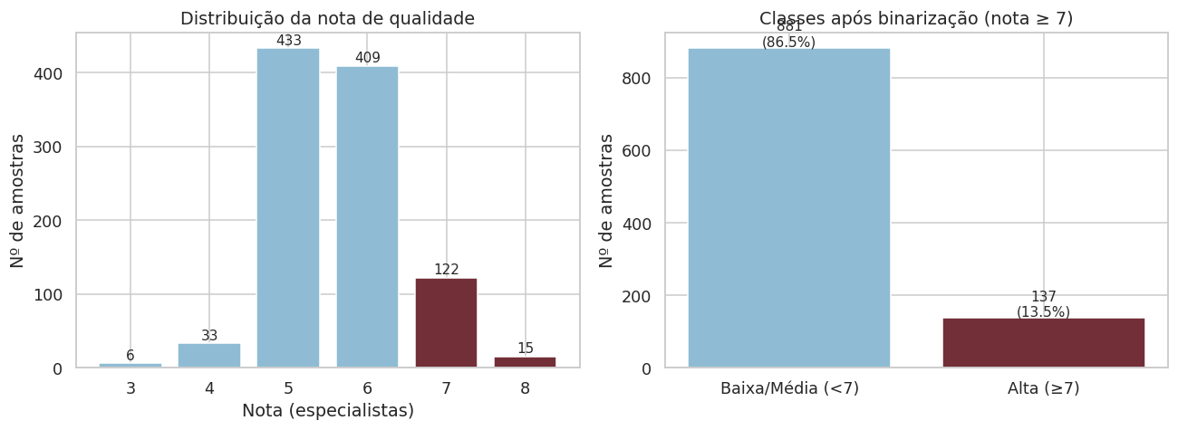
ANÁLISE EXPLORATÓRIA
Só 13,5% dos vinhos alcançam o padrão premium
Por que importa Um modelo ingênuo que chamasse todos os vinhos de “comuns” acertaria 86,5% sem achar um único premium. A resposta técnica Otimização por F1-score, divisão estratificada e ponderação de classes em todos os modelos.
Fonte: análise própria sobre o Wine Quality Dataset (n = 1.018 após limpeza).

Slide 6
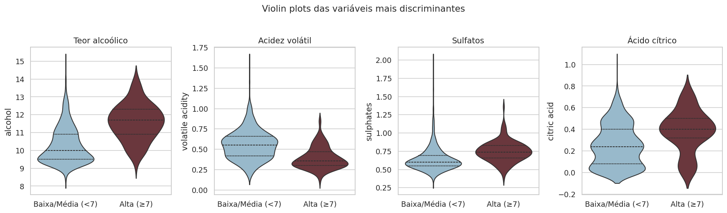
ANÁLISE EXPLORATÓRIA
Teor alcoólico é o divisor entre premium e comum
Vinhos premium concentram-se acima de 11% vol. (mediana de 11,7% contra 10,0%) e em baixa acidez volátil. Sulfatos e ácido cítrico reforçam o padrão premium.
Fonte: análise própria. Distribuições por classe das quatro variáveis mais discriminantes.

Slide 7
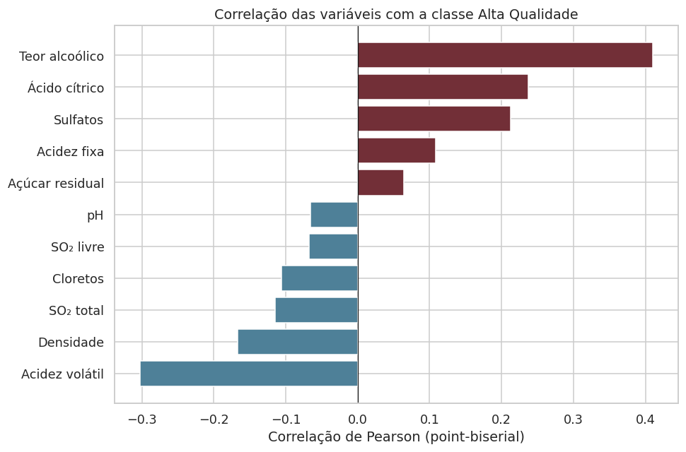
ANÁLISE EXPLORATÓRIA
Acidez volátil é o principal marcador de defeito
Leitura enológica Acidez volátil alta significa aroma avinagrado, o defeito clássico penalizado pelos avaliadores (r = −0,30). Nenhuma variável decide sozinha A maior correlação individual é 0,41 (álcool); por isso são necessários modelos multivariados, capazes de capturar interações.
Fonte: análise própria. Correlação point-biserial com a classe Alta Qualidade.

Slide 8
METODOLOGIA
Três modelos disputaram sob protocolo idêntico
Limpeza e
auditoria
Features novas
validadas por CV
Divisão 80/20
estratificada
Tuning com
validação cruzada
Avaliação em
dados inéditos
Regressão Logística: baseline linear e interpretável — a régua mínima de desempenho
Random Forest: conjunto de árvores; captura interações e é robusto a valores extremos
XGBoost: boosting, estado da arte em dados tabulares, com regularização embutida
Otimização por F1-score (métrica adequada a classes desbalanceadas); GridSearchCV com 5 dobras estratificadas; random_state = 42.

Slide 9
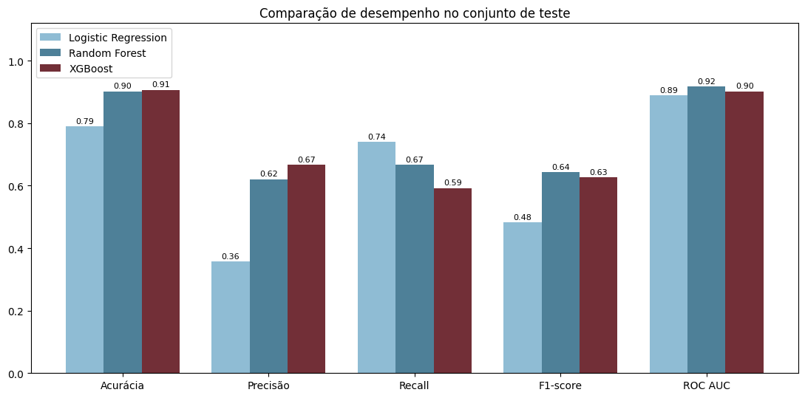
RESULTADOS
Random Forest vence nas métricas que importam
F1 = 0,643 equilíbrio entre achar os premium e não gerar falsos alarmes ROC AUC = 0,918 maior capacidade de ordenar premium acima de comum
Conjunto de teste: 204 amostras nunca vistas no treino. Em validação cruzada os três modelos empatam; a escolha considera o conjunto completo de métricas.

Slide 10
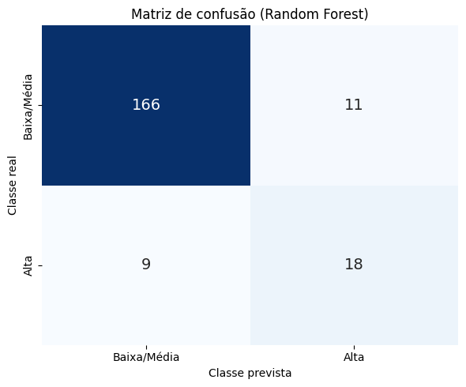
RESULTADOS
Dois em três premium detectados, 6% de falso alarme
18 de 27
vinhos premium do teste corretamente identificados (recall 67%)
11 de 177
vinhos comuns apontados como premium por engano (6% de falsos positivos)
92%
dos pares (premium, comum) ordenados na sequência certa (ROC AUC)
Matriz de confusão do Random Forest no conjunto de teste (204 amostras).

Slide 11
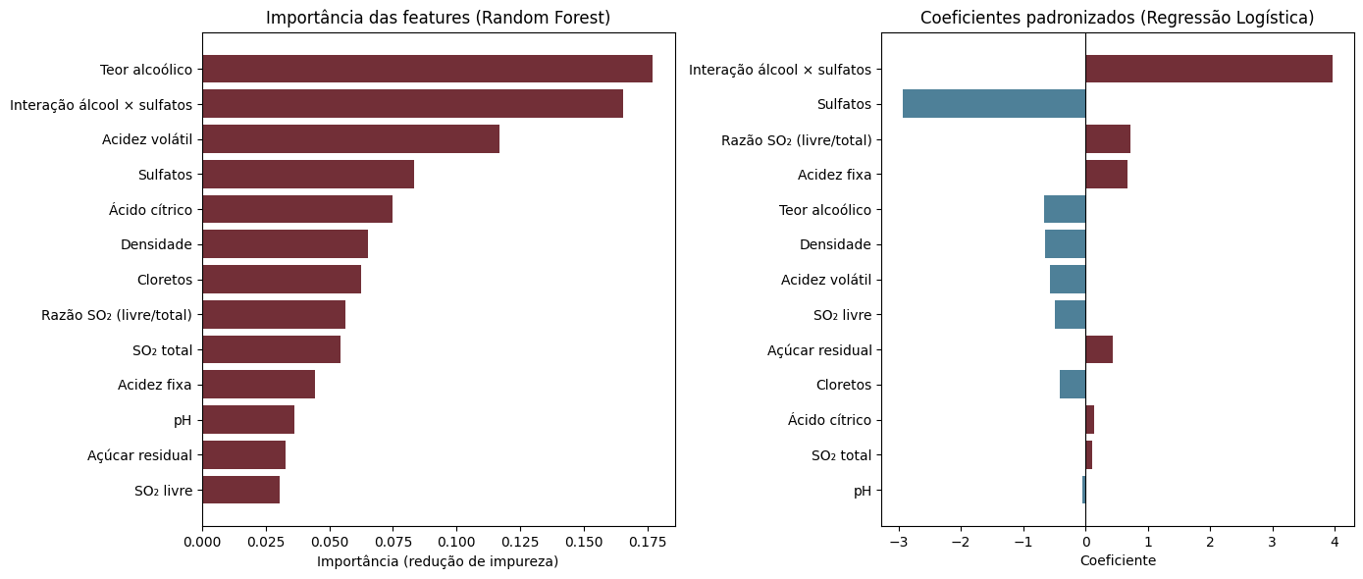
INTERPRETAÇÃO
Álcool, sulfatos e acidez volátil guiam o processo
Implicações para a produção 1. Priorizar maturação que eleve o álcool natural 2. Manter acidez volátil abaixo de ≈ 0,5 g/L 3. Dosar sulfatos por perfil de lote: o efeito cresce com o teor alcoólico (a interação criada no projeto é a 2ª variável mais importante)
Importância por redução de impureza (Random Forest) e coeficientes padronizados (Regressão Logística).

Slide 12
RECOMENDAÇÕES
Quatro passos levam o modelo à operação
1
Triagem automática de lotes: Ranquear pela probabilidade premium e degustar apenas os casos limítrofes — menos custo e mais velocidade.
2
Alavancas de processo: Atuar sobre álcool, acidez volátil e sulfatos, os direcionadores confirmados pelo modelo.
3
Mais dados premium: Ampliar a coleta (só 137 exemplos premium) e incorporar safra, casta e região — maior retorno esperado.
4
Evolução contínua: SMOTE, explicações SHAP por lote, calibração de probabilidades e limiar ajustado ao custo de cada erro.

Slide 13
Obrigada!
Código, notebook e análise completa disponíveis no repositório do projeto
Ana Paula Corrêa Galdino – RM370461
Tech Challenge — Fase 2 · POSTECH Data Analytics

